Slide 1
CS112 : Introduction to Python Programming
Week 14: lab practice

Slide 2
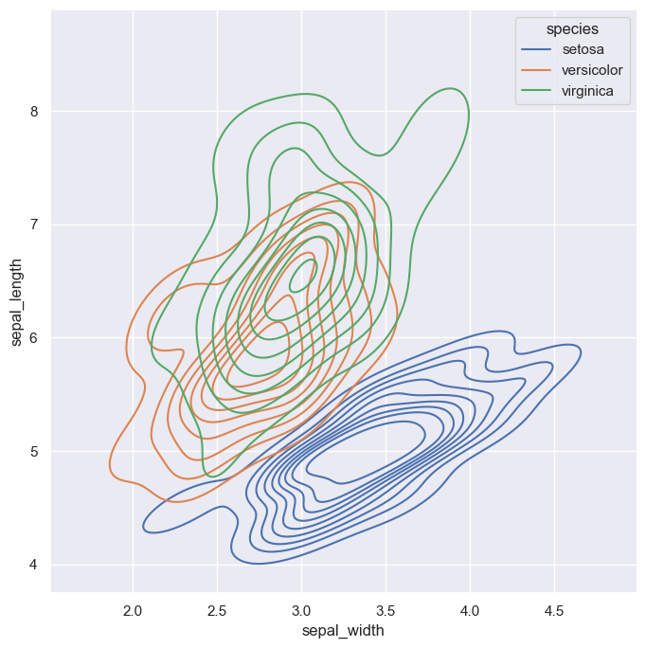
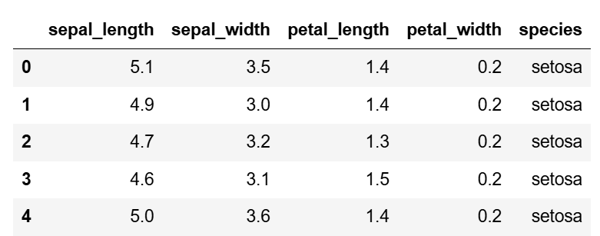
Practice1
示例
Data:
import seaborn as sns
iris = sns.load_dataset("iris")
1. 画关于在sepal_length和sepal_width变量上画所有species的核密度图像

Slide 3
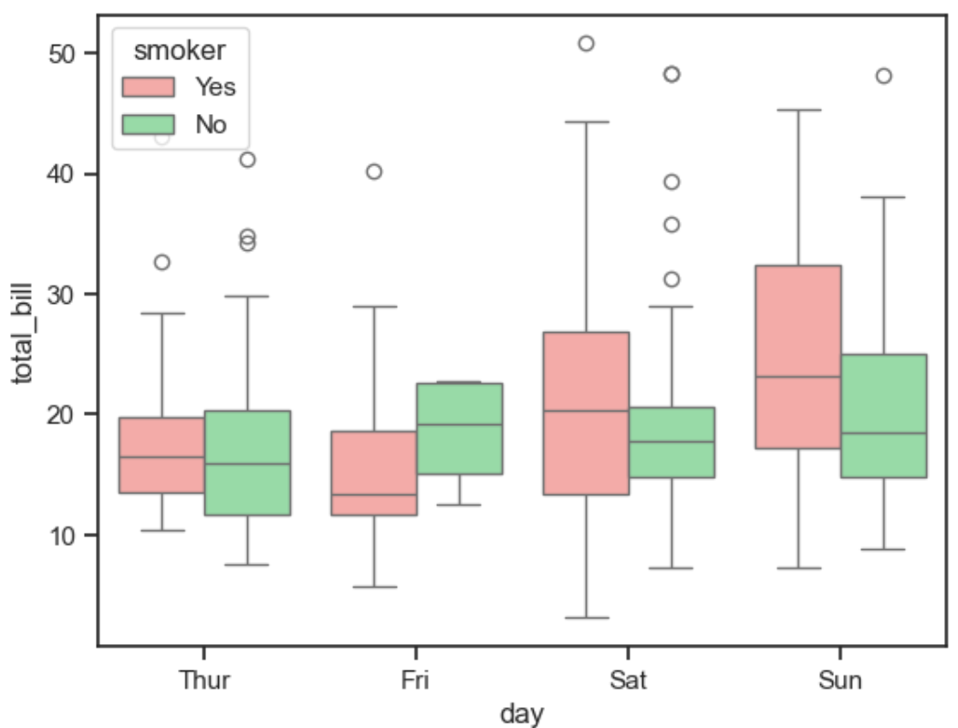
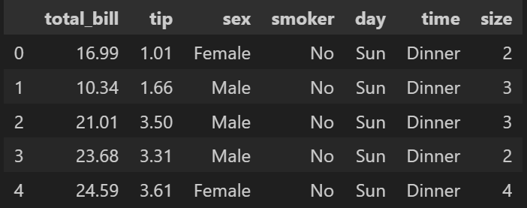
Practice2
示例
Data:
import seaborn as sns
tips = sns.load_dataset(“tips")
2. 画关于横轴为day，纵轴为total_bill关于是否吸烟（smoke）的箱型图（hint: sns.boxplot）。

Slide 4
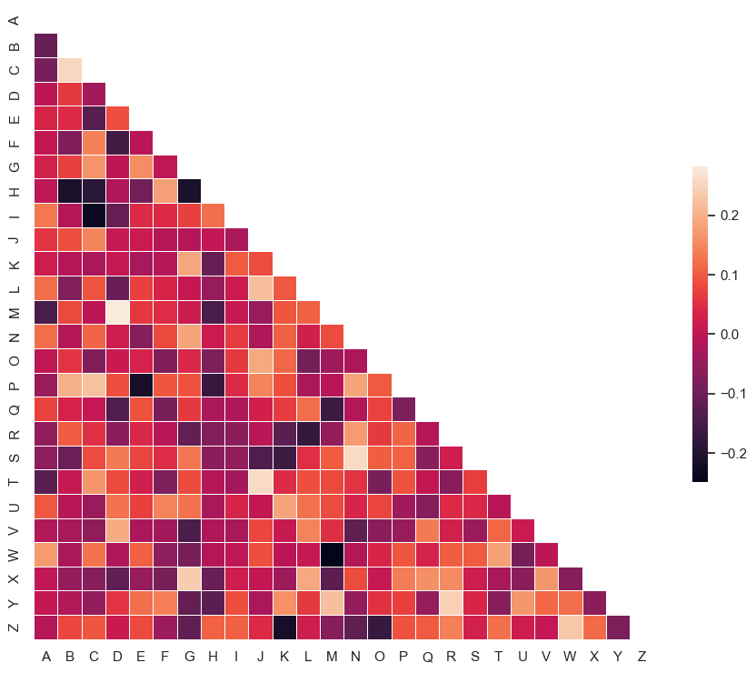
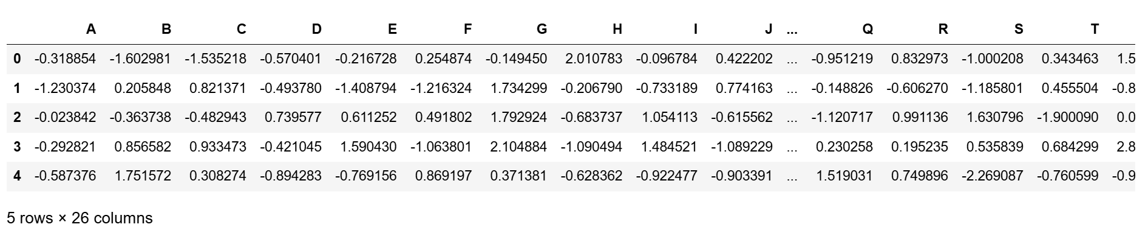
Practice 3
示例
用以下命令创建一个随机数据集：
import numpy as np
import pandas as pd
from string import ascii_letters
rs = np.random.RandomState(33)
d = pd.DataFrame(data=rs.normal(size=(100, 26)),
columns=list(ascii_letters[26:]))
Data:
3. 根据给定的随机数据集，画数据内相关系数的热力图（hint: sns.heatmap）。

Slide 5
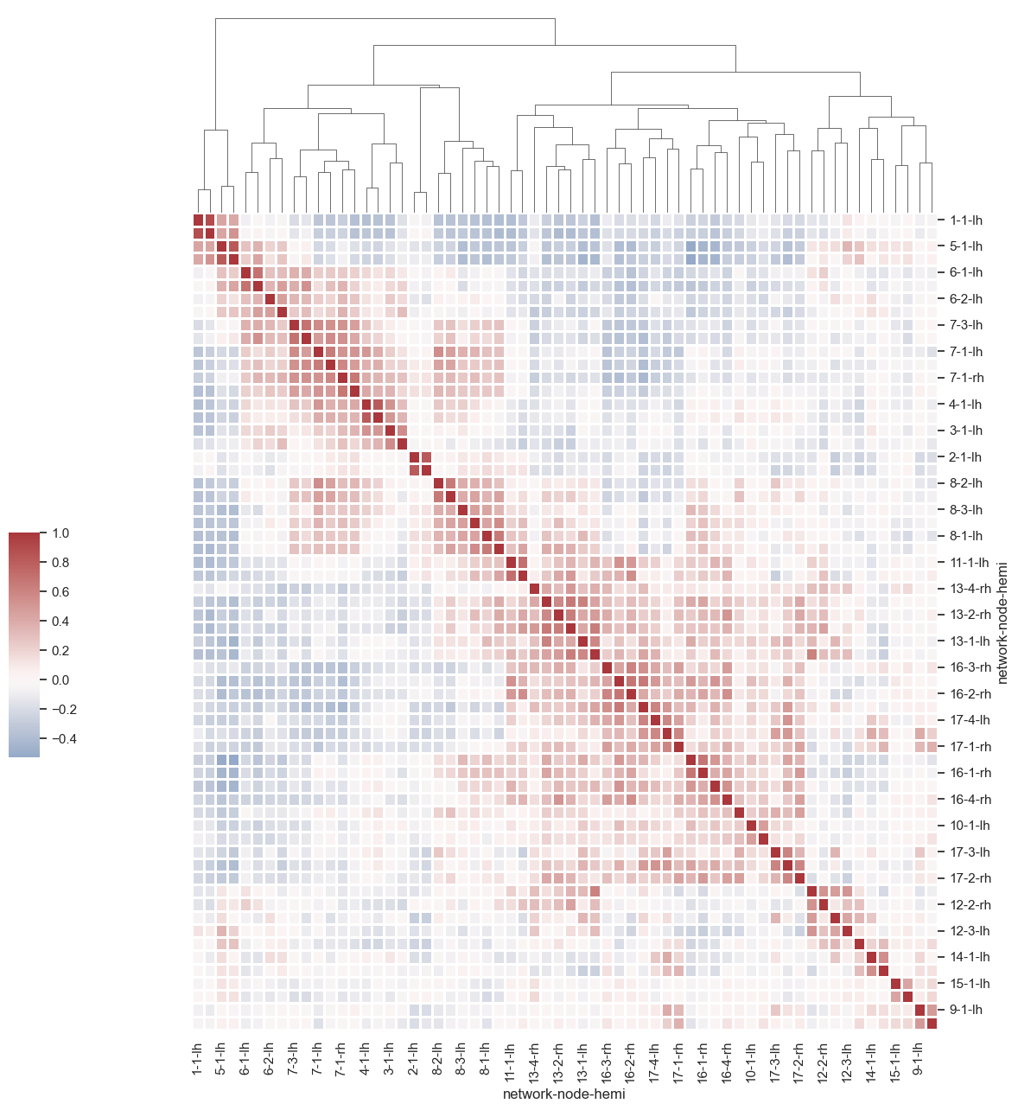
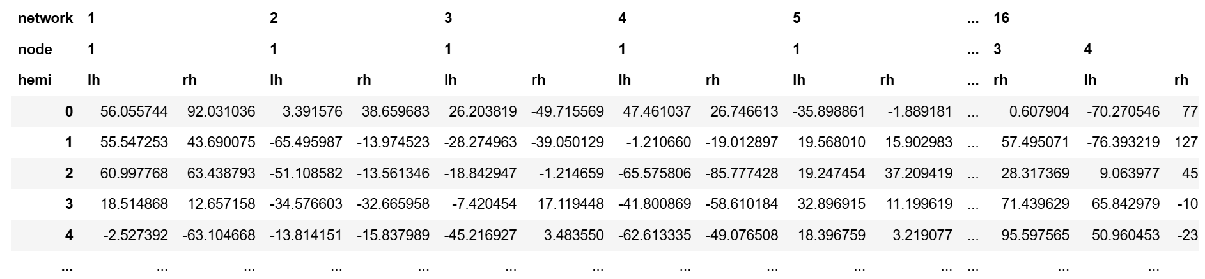
Practice 4
示例
用以下命令创建一个随机数据集：
df = sns.load_dataset("brain_networks", header=[0, 1, 2], index_col=0)
Data:
4. 根据给定的随机数据集，画数据内相关系数的聚类结构图（hint: clustermap，相关系数计算：df.corr()）。

Slide 6
Practice 5
Data:
沿用practice 4的数据集
5.1 ：根据给定的数据集，取出network在[1, 3, 4, 5, 6, 7, 8, 11, 12, 13, 16, 17]内的数据。
5.2：对5.1处理后的数据计算相关系数，之后对数据的相关系数根据network进行分组平均（hint: xxx.groupby(level=“network”).mean()）
5.3: 根据5.2计算后的分组平均数据，画每个network按顺序的小提琴图(sns.violinplot)
5.2和5.3示例在后一页

Slide 7
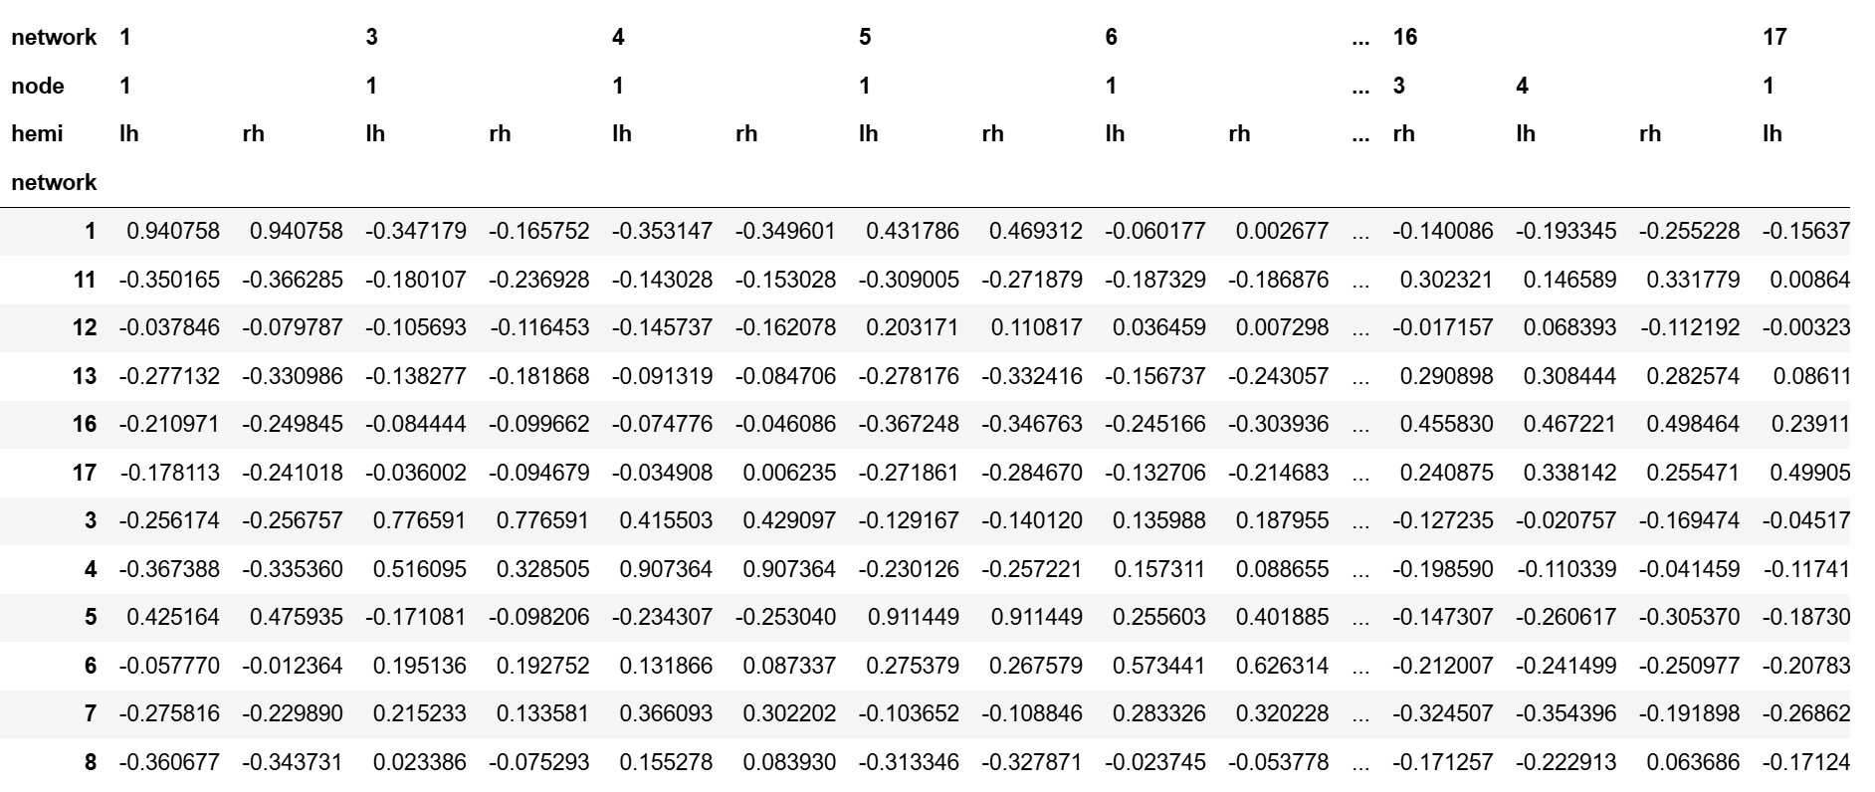
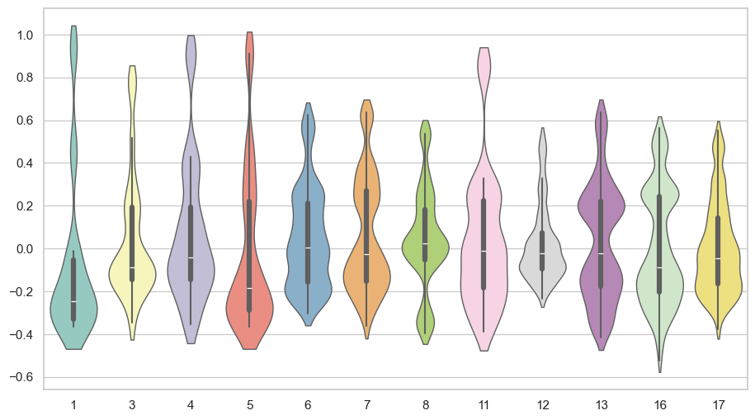
5.2
5.3

